Slide 1
Çevik Yaklaşım ve Scrum
Osman DÖNER, PMP, PMI-ACP
Proje Yöneticisi

Slide 2
Ajanda
Geleneksel Yaklaşım ve Şelale Modeli,
Endüstriyel İş vs. Yazılım
Çevik Yaklaşım
Scrum
Toplantılar
Yapılar
Roller

Slide 3
Geleneksel Yaklaşım – Şelale Yöntemi
Gereksinim Analizi
Tasarım
Kodlama
Test
Kurulum
Bakım

Slide 4

Geleneksel Yaklaşımın Dezavantajları
Ürün teslimatı çok gecikiyor – proje sonu,
Sistemin test edilmesi ve müşteri geri bildirimleri proje sonuna kalıyor,
Büyük / kompleks işlerin tek fazda analizi mümkün değil,
Gereksinimler başlangıçta çok net olmuyor.
Değişiklik yapma maliyetini yükseltiyor.

Slide 5
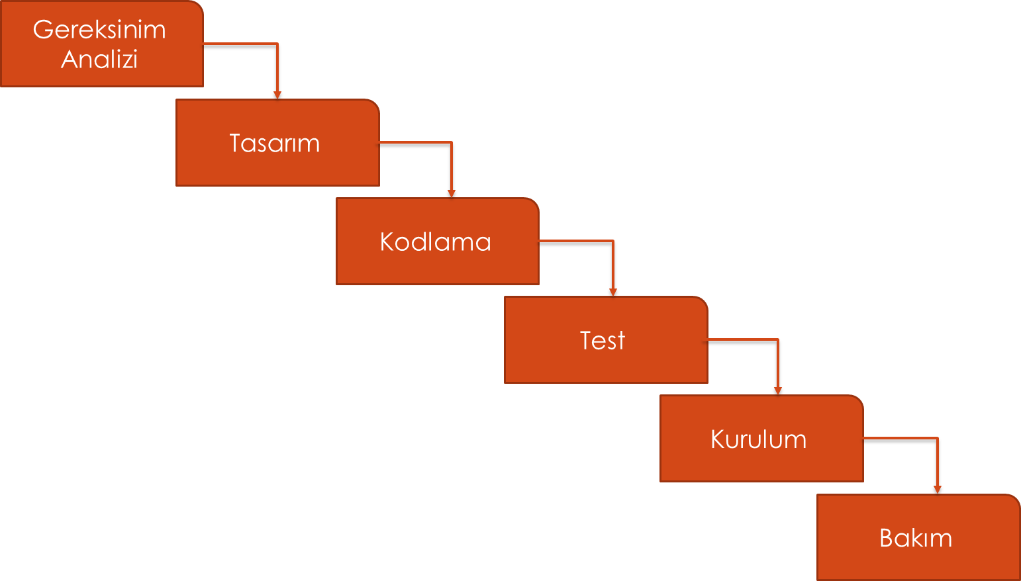
Şelale Yöntemi Ne Zaman Uygun?
Kısa bir projeyse (3-6 ay gibi),
Gereksinimler çok açıksa ve değişim beklenmiyorsa, belirsizlik yoksa ve
Kullanılacak teknolojik yaklaşım netse,
Endüstriyel bir ürün geliştiriliyorsa.

Slide 6


Endüstriyel İş vs. Yazılım İşi
Somut,
Üretim aşamasında değişime kapalı veya maliyetli,
Parçalı teslimi mümkün değil,
Komut / kontrol mekanizması,
Katı standartlara tabi,
Çalışanlara maliyet unsuru.
Soyut,
Geç dönemlerde dahi değişime açık,
Parçalı olarak teslim edilebilir,
Ortak karar alma mekanizmaları,
Standartlar proje ve ekibe göre uyarlanabilir,
Çalışanlar projenin en değerli varlıklarıdır.

Slide 7
İhtiyaç Nedir?
Lineer olmayan, tekrarlayan(iterative) bir süreç,
Sık aralıklarla teslimatlar (2-4 haftalık döngüler),
Belli fonksiyonları içeren artırımlar(increment)
Geri bildirimlerin kısa süreli döngülerle alınması,
Ürün ihtiyacı karşılıyor mu?
Doğru yolda ilerliyor muyuz?
Geri bildirimlere göre ürünü güncelle.
Plan
Do
Check
Act

Slide 8
Agile Manifesto
Individuals and interactions
Process and tools
over
Working software
Comprehensive documentation
over
Customer collaboration
Contract negotiation
over
Responding to change
Following a plan
over
http://www.agilemanifesto.org

Slide 9
Çevik Prensipler
https://agilemanifesto.org/principles.html
Çevik Prensipler(12), teknik pratiklerden ziyade ürünün geliştirilmesinde sürecinde, geleneksel yaklaşımdan farklı daha yeni bir anlayışı temsil ediyor.

Slide 10
Çevik Yaklaşım Her Zaman Uygun Mu?
Kaotik
Gereksinimlerin Belirsizliği
Karmaşık
Basit
Teknolojinin Belirsizliği

Slide 11
Çevik Pratikler
Scrum,
XP (Extreme Programming),
Kanban vs.
Hibrit yaklaşımlar da tercih edilmektedir.

Slide 12
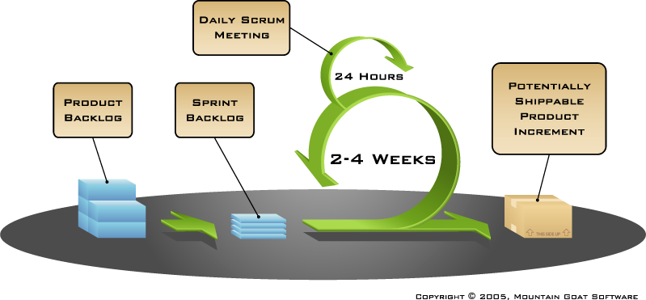
Scrum – Büyük Resim

Slide 13
Sprintler
Scrum projelerinde bir dizi Sprint ile ilerleme sağlanır.
Sprint = Mini proje
XP’de bunlara iterasyon denir.
Genelde 2-4 haftalık periyotlar tercih edilir.
Tipik aktiviteler:
Tasarım,
Kodlama,
Refactor,
Test,
Kurulum,
Dokümantasyon
Sprint kapsamı bir kere planlandıktan sonra değiştirilmez.
Sprint

Slide 14

Scrum Framework
Roller
Product Owner
Scrum Master
Dev. Team
Toplantılar
Sprint Planning
Sprint Review
Sprint Retrospective
Daily Scrum
Yapılar
Product Backlog
Sprint Backlog

Slide 15
Scrum Framework
Roller
Product Owner
Scrum Master
Dev. Team
Toplantılar
Sprint Planning
Sprint Review
Sprint Retrospective
Daily Scrum
Yapılar
Product Backlog
Sprint Backlog

Slide 16
Product Owner
Ürün vizyonunu, içermesi gereken gereksinimleri belirler.
Ürünün maksimum iş faydasını sağlamasını garanti altına alır.
Vizyon ve gereksinimlerin iç-dış paydaşlar tarafından doğru anlaşılmasını sağlar.
Ürün gereksinimlerini, iş faydasına göre önceliklendirir.
Planlamaya dahil edilmeye yakın ürün gereksinimlerini detaylandırır.
Geliştirilen ürünün beklenen özelliklere göre kontrolünü sağlar. (Kabul veya Ret)
Product Backlog’un tek sorumlusu ve karar vericisidir.

Slide 17
Scrum Master
Proje yöneticisi rolünü temsil eder.
Scrum sürecinin doğru uygulanmasını sağlar.
Süreç pratikleri konusunda tüm ekibe koçluk yapar.
Ekibin karşılaştığı engellerin aşılması için destek olur.
Ekibin dış etkenlerden (müşteriden gelen telefonlar vs.) en az ölçüde etkilenmesine çalışır.
Scrum rolleri arasında etkileşim verimli olmasını sağlar. Birlikte çalışma yöntemleri konusunda destek olur.

Slide 18
Development Team
3-9 kişilik ekipler.
Kendi organize olur.
Büyüklük tahminleri, Sprint planlamaları,
Tasarım ve diğer teknik kararların verilmesi.
Sprint Backlog’da user storyleri alt görevlere böler.
Tasarım,
Veritabanı işleri, (tablo ve alanların oluşturulması gibi)
Kodlama,
Unit test,
Sistem testi,
İlgili dokümantasyon (yardım kılavuzları vs.)..

Slide 19
Scrum Framework
Roller
Product Owner
Scrum Master
Dev. Team
Toplantılar
Sprint Planning
Sprint Review
Sprint Retrospective
Daily Scrum
Yapılar
Product Backlog
Sprint Backlog

Slide 20


Sprint Planning
Sprint Planning
Product Backlog
Sprint Hedefini belirle,
Önceliklendirilmiş işlerin büyüklük tahminlerini revize et.
İş büyüklükleri ve takım hızına göre product backlogtaki işleri plana dahil et. (self - organize)
İşleri alt görevlere böl.
Sprint
Hedefi
Takım Hızı
Sprint
Backlog

Slide 21
Daily Scrum
Geliştirme ekibi içindeki günlük koordinasyon toplantıları,
En fazla 15 dakika,
Ayaktadır – Daily Stand-up da denir.
Amaç problem çözmek değildir.
Ekibin durumu raporlaması, farkındalığın oluşması sağlanır.
PO ve SM gözlemci olarak katılım sağlayabilir.

Slide 22
Daily Scrum - 3 Soru
2 - Bugün ne yapacaksın?
1 - Dün ne yaptın?
3 - İlerlemeni engelleyen bir durum var mı?
Ekip içi taahhüt verilmiş olunur.
Sorunlar rapor edildiyse, follow-up görüşmelerle ayrıca irdelenir.

Slide 23
Sprint Review
Takım tarafından geliştirilen ürünün demosu yapılır.
Tüm takım katılır.
Dış paydaşlar da katılım sağlayabilir.
PO tarafından ekibe geri bildirim yapılır.
Sprint hedefine ulaşılmış mı?
Ürünü iyileştirmek için öneriler…
PO tarafından kabul edildiği takdirde ürün canlı ortama kurulabilir.

Slide 24
Sprint Retrospective
Her Sprint sonunda tüm takım katılır.
Sprint içerisinde iyi giden ve kötü giden hususlar neler?
Nasıl daha iyi çalışabiliriz?
Yapmaya Başla
Sona Erdir
Yapmaya Devam Et

Slide 25
Scrum Framework
Roller
Product Owner
Scrum Master
Dev. Team
Toplantılar
Sprint Planning
Sprint Review
Sprint Retrospective
Daily Scrum
Yapılar
Product Backlog
Sprint Backlog

Slide 26
Product Backlog
Tüm ürün gereksinimleri (user stories),
Hatalar,
Riskler (anti-value),
Teknik işlerden oluşur.
PO işleri önceliklendirir.
Backlog Grooming
Her Sprint öncesinde öncelikleri ve detay seviyeleri gözden geçirilir.
Takım işler için büyüklük tahminlerini ekler.

Slide 27
Product Backlog - Örnek
Backlog Item | Tahmin | Öncelik
Test Aracını kur. | 5 | 1
Sistem Yöneticisi olarak yeni bir kullanıcı eklemek istiyorum. | 3 | 2
Sistem Yöneticisi olarak var olan bir kullanıcıya rol atamak istiyorum. | 2 | 3
X sınıfını refactor et. | 3 | 4
… | … | 5
… | … | 6
Notes:
Refactor: Kodun işlevselliğini değiştirmeden tasarımını iyileştirmek, daha kolay okunur ve maintain edilebilir bir hale getirmek.
Bu durumda X sınıfı 1200 satır olmuştur, bunu birden fazla sınıfa bölmek hem okunurluğu hem de kodlanabilirliği kolaylaştırır.

Slide 28
User Story (Kullanıcı Hikayesi)
«<Rol / Aktör> olarak, <İş Faydasını> sağlamak için, <Fonksiyonu> gerçekleştirmek istiyorum.»
Örnek: Sistem Yöneticisi olarak, kullanıcının sisteme girebilmesi ve yetkileri çerçevesinde işlem yapabilmesi için, kullanıcıyı sisteme eklemek istiyorum.
Kabul Kriterleri:
Bir kullanıcı sisteme bir defa eklenebilir.
Kullanıcı bilgileri eksiksiz olmalıdır.
Kullanıcı adı ve soyadı en fazla 30 karakter olabilir vb.

Slide 29
Sprint Backlog
Takım üyeleri hangi işleri Sprint’e alacaklarına kendileri karar verir – self organized.
Önceliklere göre iş alınır.
Product Backlog’taki işler teknik tasklara bölünür.

Slide 30
Sprint Backlog - Örnek
Görevler
Kullanıcı Arayüzünü kodla
İş mantığını kodla
Veritabanı tablo ve alanlarını oluştur
Birim testlerini kodla
Sistem testlerini hazırla
Yardım Kılavuzunu güncelle
……
…..

Slide 31
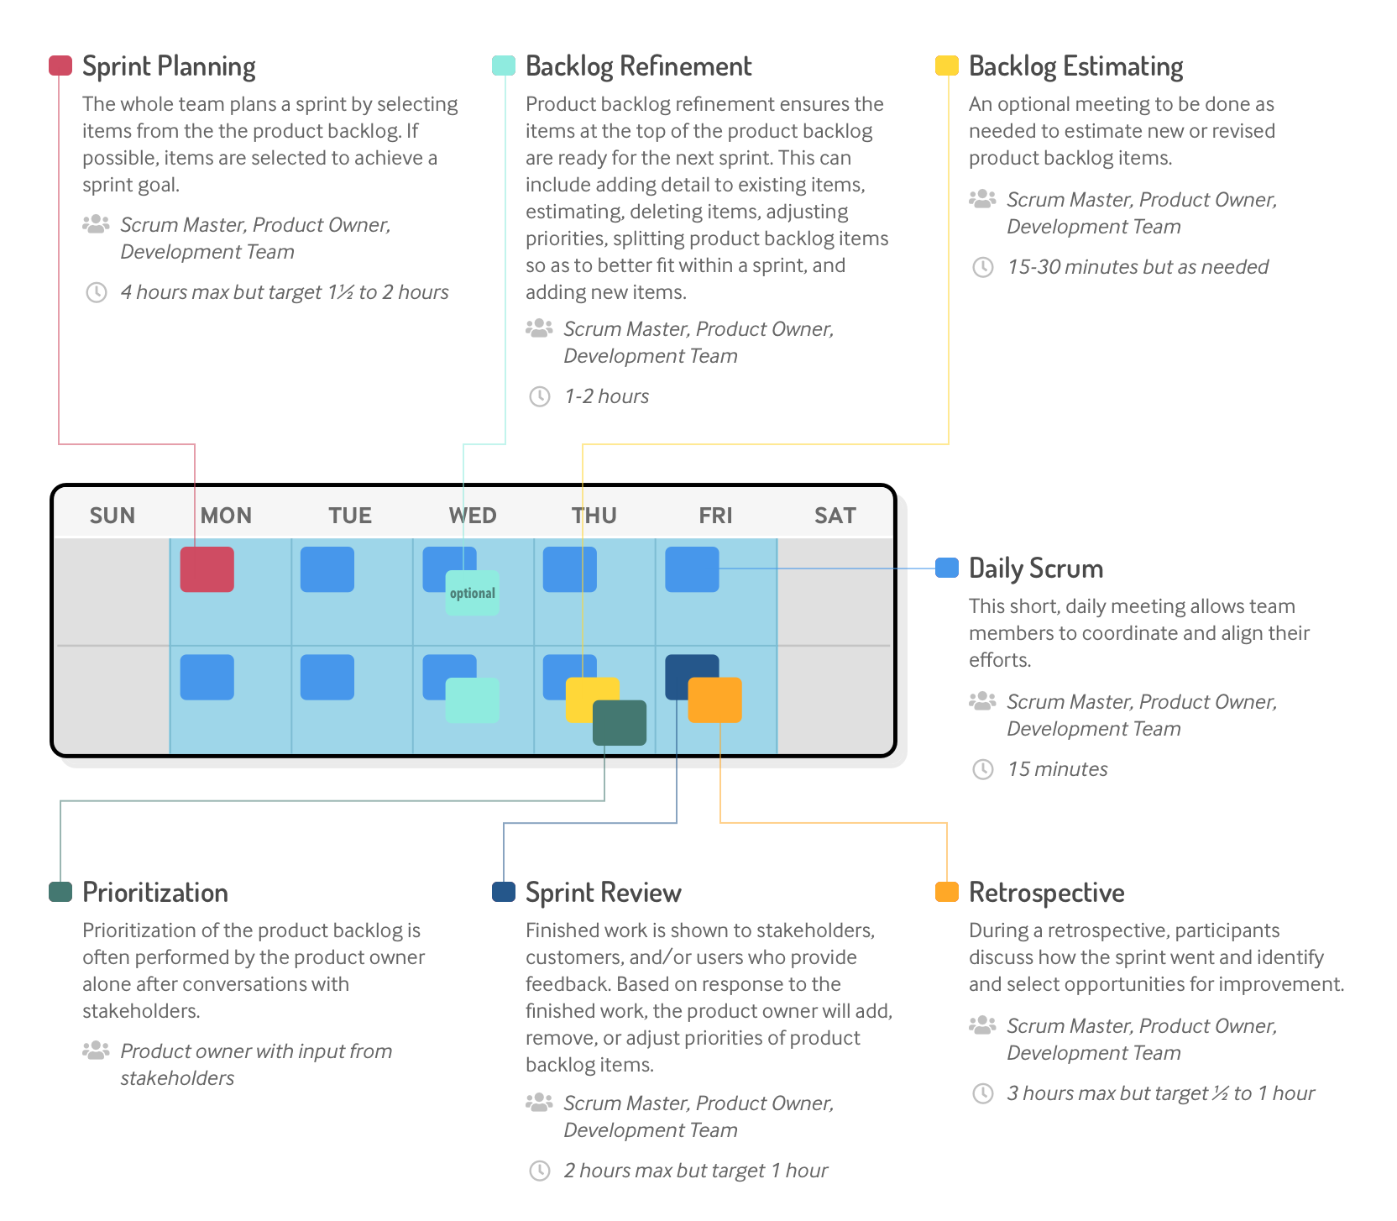
2 Haftalık Bir Sprint - Özet

Slide 32
Diğer Çevik Pratikler
Pair Programming,
Test Driven Development,
Continuous Integration,
Automated Testing,
Refactoring vb.

Slide 33
SORULAR?

